Slide 1
Предметно-развивающая среда «Русская изба»
Утрата народом своего искусства, своих художественных ценностей - это национальная трагедия и угроза самому существованию нации.

Slide 2
В интеллектуальном марафоне, который предлагает современная школа, душевные качества, которые являются отличительной особенностью русского менталитета ( способность к сопереживанию, приобретение трудовых навыков), остаются за гранью воспитательного и образовательного процесса.

Slide 3
Задачи:
Помочь детям почувствовать духовную жизнь русского народа
Познакомить с культурным наследием предков
Воспитывать гордость за свой народ, пробуждать чувство любви к родине, посеять семена патриотизма
Развивать внимание, память, мышление, воображение, восприятие детей, мелкую и общую моторику , речь
Развивать нравственные качества личности дошкольника
Помочь детям осознать взаимосвязи настоящего, прошлого, будущего, ощутить себя в потоке времени, найти там свое место

Slide 4
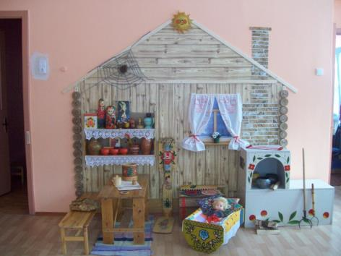

Slide 5
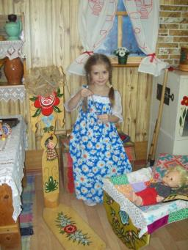
«Изба красна углами, а печь пирогами»

Slide 6
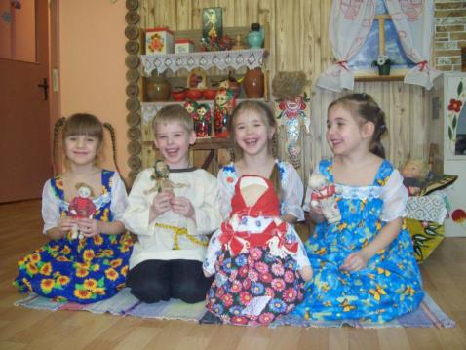

Slide 7
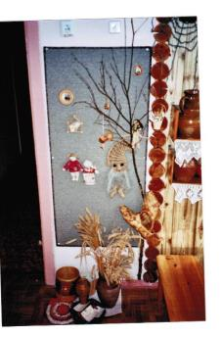
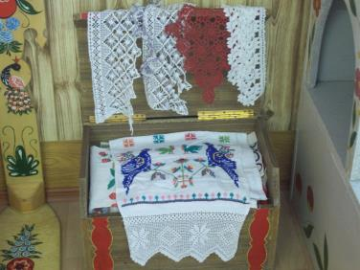
«Расчудесная ярмарка»

Slide 8
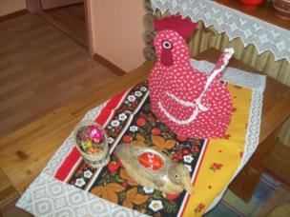
«Сведем домок в один уголок»

Slide 9
СПАСИБО ЗА ВНИМАНИЕ!

